Slide 1
Segundo Bono Análisis Numérico Mónica Álvarez Santiago Palacios Paula Piñeros

Slide 2
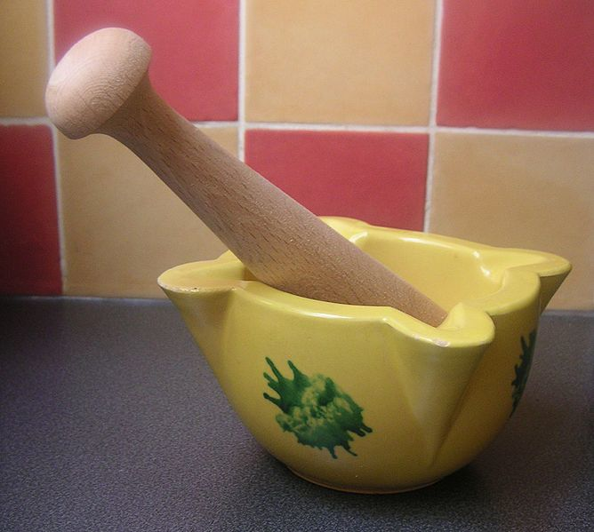
Diapositiva de análisis de proyecto 3
Descripción del problema
El objetivo planteado es lograr recrear un mortero valenciano me usando Superficies de Bezier y con otro método de Interpolación
INTERPOLACION DE SPLINES
CURVAS DE BEZIER

Slide 3
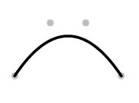
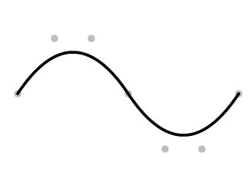
Diapositiva de análisis de proyecto 11
Teoría : Curvas de Bezier
Las curvas de Bezier son un instrumento matemático para la modelización de curvas y superficies. Este planteamiento se desarrolló alrededor de 1960 por Pierre Bezier para el trazado de dibujos técnicos y es ampliamente usado en el diseño aeronáutico y automovilístico.
Una curva de Bezier es una curva suave paramétrica generada a partir de dos puntos finales y uno o más puntos de control, dichos puntos no necesariamente caen en pasan por la curva, pero son necesarios para calcular la trayectoria de la dicha curva.

Slide 4
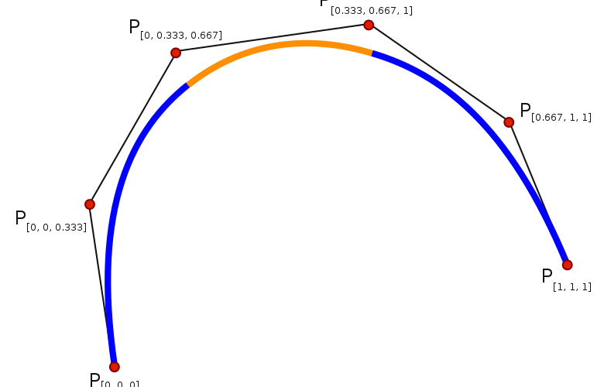
Diapositiva de análisis de proyecto 11
Teoría : Interpolación Splines
La definición matemática de un Spline hace referencia a una curva diferenciable que está formada por pequeños segmentos de línea definidos por polinomios. La interpolación con Splines es comúnmente usada porque es muy precisa y se pueden obtener resultados satisfactorios con el uso de simples polinomios.

Slide 5
Diapositiva de análisis de proyecto 6
Planeación de la solución
Modelar el Mortero usando una herramienta externa
Sacar los puntos del Modelo 3D.
Organizar los puntos para su posterior proceso..
1
2
3
4
5
6
Solución mediante Curvas de Bezier
Solución mediante Interpolación.
Errores y Conclusiones.

Slide 6
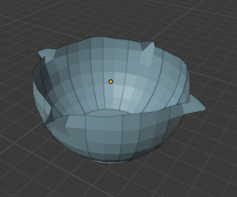
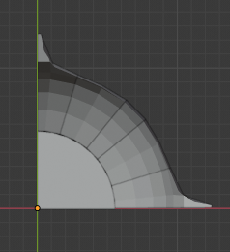
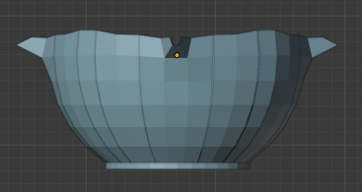
Diapositiva de análisis de proyecto 11
Teoría : Interpolacion Splines
Para hallar los puntos se hizo uso del software Blender, el cual nos permite modelar objetos en3D.
En este caso, una de las ventajas es la simetría del objeto. Es por ello, que éste se dividió en 4 partes y de esta facilitar forma el proceso de interpolación

Slide 7
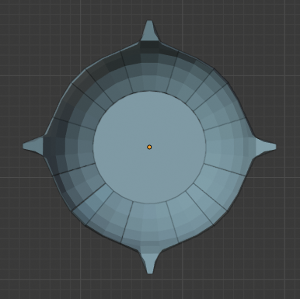
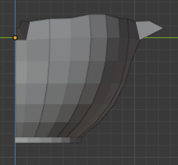
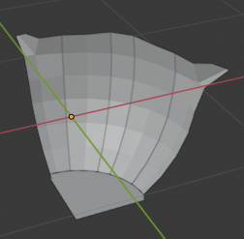

Slide 8
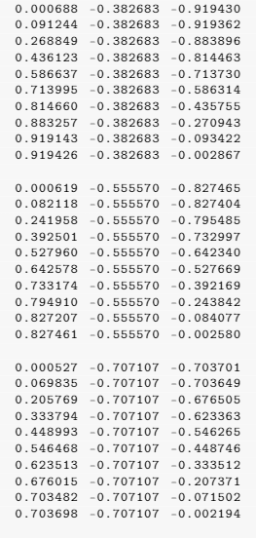
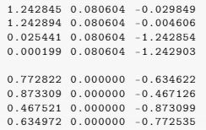
Diapositiva de análisis de proyecto 11
Organización de los puntos
La organización de los puntos primero se hizo agrupándolos en valores de Z y luego ordenándolos de menor a mayor en el componente X

Slide 9
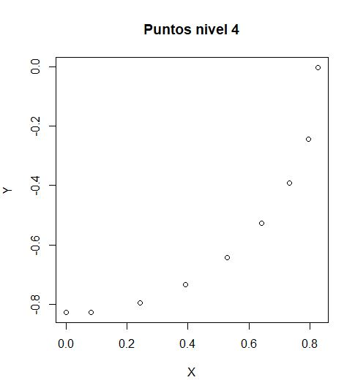
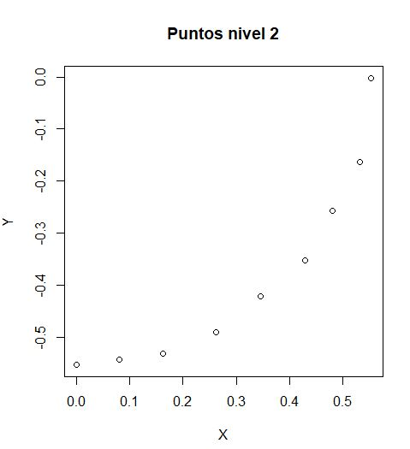
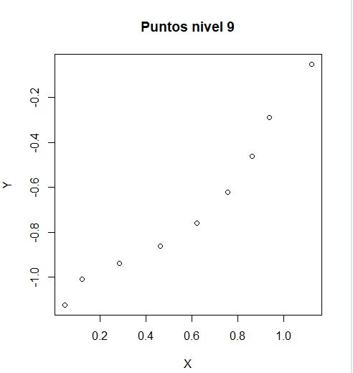

Slide 10
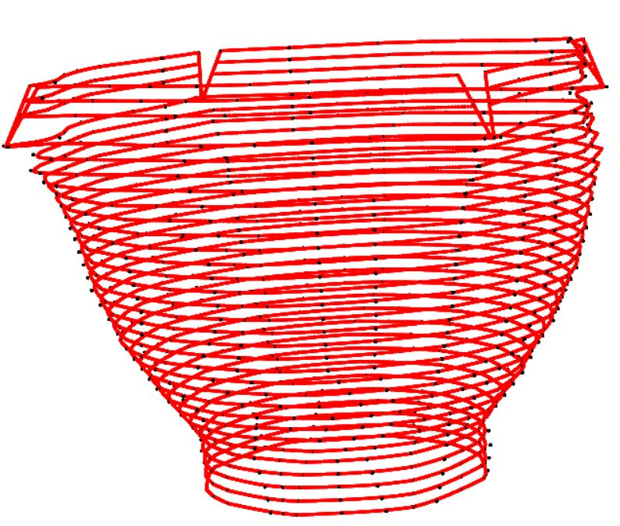
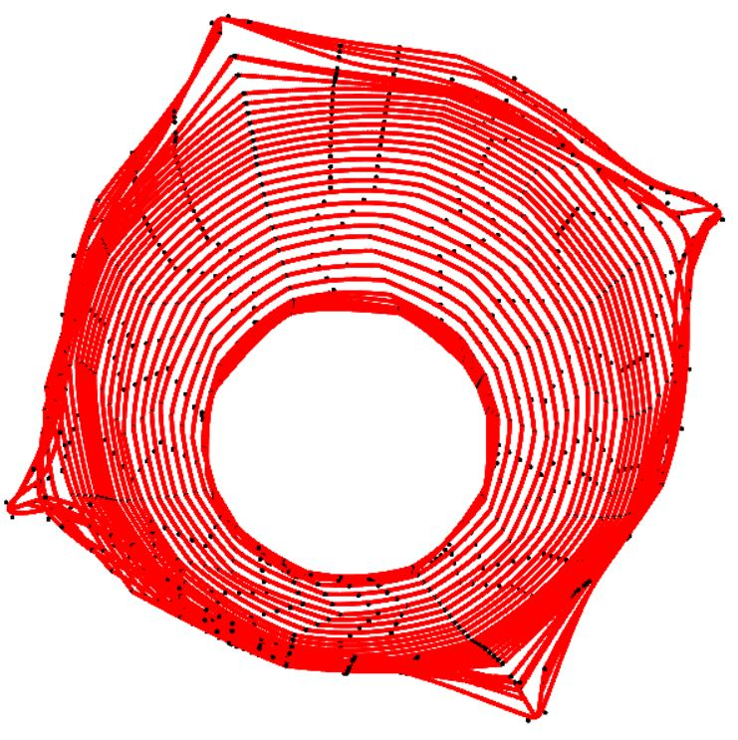
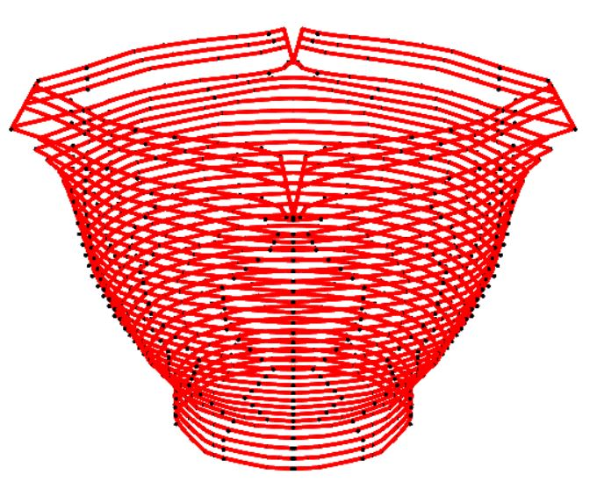
Diapositiva de análisis de proyecto 11
Solución: Curvas de Bezier
La Solución por Curvas de Bezier necesita la creación de una matriz que contiene información sobre las coordenadas en un nivel de Z. La función retorna una cantidad n de puntos sobre la curva de Bezier

Slide 11
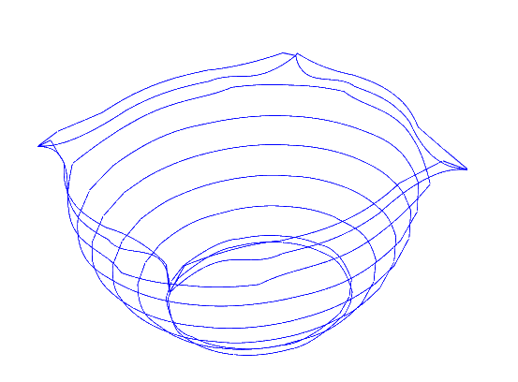
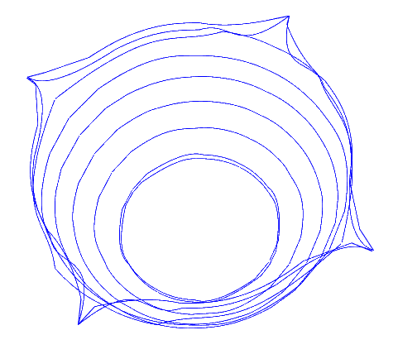
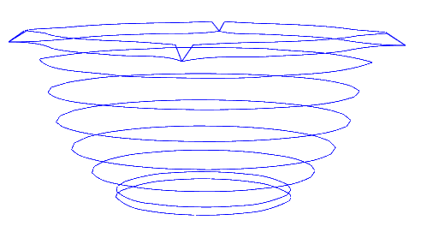
Diapositiva de análisis de proyecto 11
Solución: Splines
La Solución por Splines necesita que los conjuntos de puntos por nivel de Z sea fraccionado aun mas para generar intervalos que al ser interpolados obtienen puntos que trazan curvas suaves

Slide 12
Análisis de los errores

Slide 13
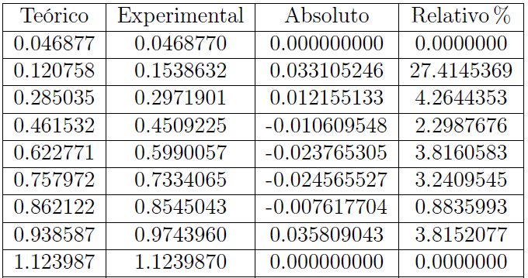
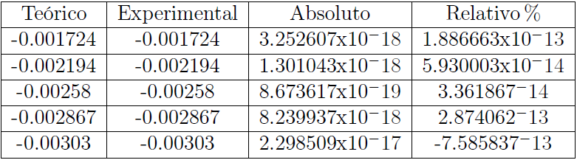
Curvas de Bezier
Splines

Slide 14
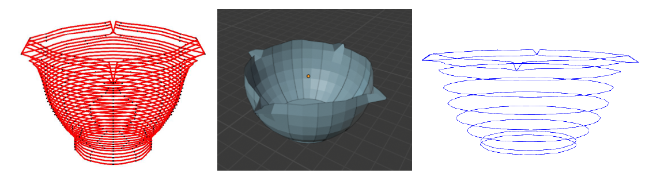
Diapositiva de análisis de proyecto 11
Conclusiones
Gracias al desarrollo de esta implementación se pudo comprender mejor los dos métodos puestos en cuestión, los tipos de curvas que existen en ambos casos y las diferentes aplicaciones. El cálculo de errores obtenidos en ambas implementaciones nos permite asegurar que realizar la interpolación por el método de Splines es mucho más precisa que realizar el método de curvas de Bezier.

Slide 15
Gracias

